Slide 1
Web 系统测试
2.1 探索式软件测试概述

Slide 2
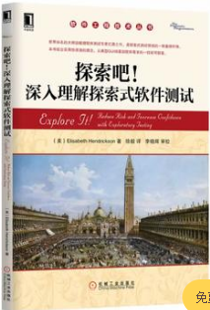
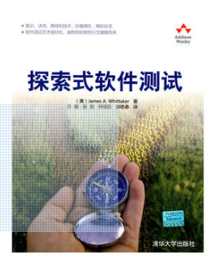
参考书籍

Slide 3
目 录
什么是探索式软件测试
为什么进行探索式软件测试
探索式软件测试需遵循的章程

Slide 4
什么是探索式软件测试
探索式测试就是同时进行学习、测试设计和测试执行
把测试相关学习、测试设计、测试执行和测试结果解析视为相互支持性活动，在项目全过程中并行的执行时，应享有的个人自由和所应承担的责任
例：ENIAC设计时选择电缆
Notes:
刘蝶雨 案例
同时设计测试和执行测试以学习该系统，根据前一个实验所获洞察选择下一个试验
老鼠咬电缆是一个可能发生的麻烦事。为了进行测试，我们把一些老鼠关在笼子里饿几天，然后扔进不同种类的电缆，我们发现老师偏爱的正是ENIAC计划使用的那种电缆，于是转而选择其他电缆。

Slide 5
定义
学习
长时间摸索、观察、学习
设计测试
找出那些值得关注的可变事物，并找到有意义的方法使他们发生变化
执行
想到某个测试之后立刻执行
Notes:
数量、网络环境、状态

Slide 6
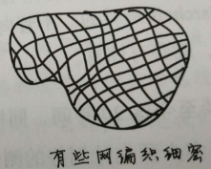
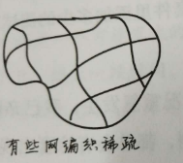
为什么进行探索式软件测试
设计后的测试用例集回答两个问题
是否存在其他风险
面对其理应能够处理的情况，软件的表现是否符合预期

Slide 7
怎样进行探索式软件测试
制定探索章程

Slide 8
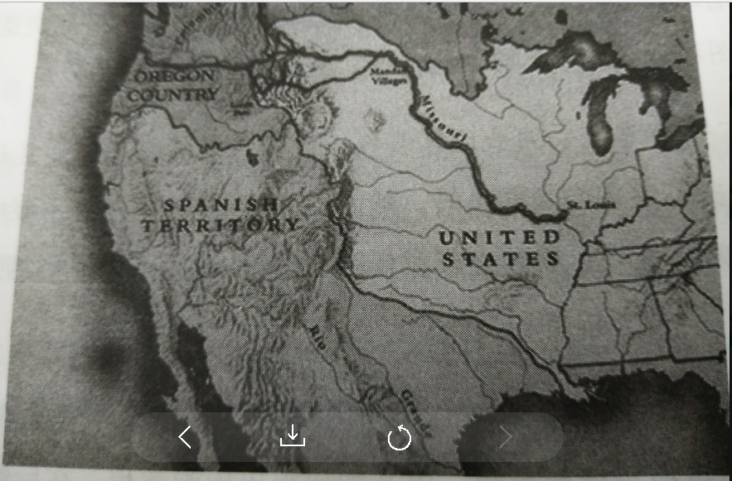
探索式软件测试的章程
为什么制定章程
用章程指导探索式软件测试

Slide 9
探索式软件测试的章程
章程有哪些特点
简单
优质

Slide 10
章程—简单
简单三要素
探索何处（模板）
可用资源（使用）
所寻信息（以图发现）
探索编辑档案
使用注入式攻击
以图发现安全的弱点

Slide 11
探索式软件测试—简单
太过具体，没有可探索的
更像是一个测试用例
探索编辑姓氏
使用输入值“O’Malley”
以图发现档案编辑
功能是否能处理
字里有撇号的情况

Slide 12
探索式软件测试—优质
太宽泛了（可能永远无法充分到可以完成这个任务）
探索系统安全性
使用你能找到的所有黑客程序
以图发现任何安全漏洞

Slide 13
探索式软件测试—优质
每个探索章程都专注于一个单独的区域或安全漏洞的某个特点类型
探索输入栏
使用JavaScript 和SQL注入方式攻击以图发现安全弱点
Notes:
一个优质探索章程即是一个提示信号：
指出灵感之源
又避免对行动或结果做出事无巨细的规定

Slide 14
产生探索测试用例的方法
产生探索测试用例的方法
探讨产生
将原因提炼为探测章程

Slide 15
探索式软件测试—探讨产生
程序员：应该把档案的哪些字段做成可编辑的呢？
业务分析师：全部。
测试员：包括用户名？意思是说，用户名“fred728”可以把他的用户名改成“iamfred”，然后使用新的用户名登录？
业务分析师：是的！
测试员：哇噢。我担心的是，当我们允许用户修改用户名之后，可能会破坏用户名限制。

Slide 16
探索式软件测试—探讨产生
程序员：那不是问题。代码里我们已经把用户名约束逻辑全部隔离到同一个地方了，它会表现得就好像是用户在新建账户一样。
测试员：我得去探索一下才行
探索编辑档案
使用非法用户名
以图发现是否存在
用户名限制未被执行的情况

Slide 17
探索式软件测试—探讨产生
交谈继续……
程序员：如果用户的账户已经冻结，是否还允许他们更新档案呢？
业务分析师：嗯，好问题。我得好好想想才行。
测试员：我敢打赌，在更新档案和账户状态之间肯定有交互。我也得探索一下。
探索更新档案
使用已冻结账户
以图发现账户状态
和档案更新之间的交互

Slide 18
将原因提炼为探测章程
购物车软件导致高达58%的订单附加费
收到800个杯子（可是我只订购了一个）
购物车软件存在漏洞，被黑客窃取信用卡信息

Slide 19
将原因提炼为探测章程
找原因：
无效输入
点击浏览器窗口上的“刷新”或“返回”按钮
多次点击“提交订单”按钮
Web服务器和仓库系统之间的集成问题

Slide 20
将原因提炼为探测章程
探索修改数量
使用输入数据的变化
探索采购操作流
使用浏览器动作，例如刷新、返回、书签以及表单提交
以图发现可以导致不经意间订购的方法

Slide 21
将原因提炼为探测章程
探索购物车和仓库系统之间的集成
使用数量和商品的变化
以图发现可以导致订单履行出错的方法

Slide 22
总结
探索式测试的定义
为什么进行探索式定义
探索式测试章程
简单
优质
产生探索章程的方法
探讨产生
将原因提炼为探测章程

Slide 23
Question

